Slide 1
АСТЕРОЇДИ ЯК КОСМІЧНА НЕБЕЗПЕКА. СПОСОБИ ЗАХИСТУ
Роботу виконала:
Шейн Марія Антонівна,
учениця 9В класу
Навчально-виховного комплексу «Ліцей із загальноосвітньою школою І-ІІІ ступенів» Костянтинівської міської ради Донецької області
Науковий керівник:
Коваленко Олена Борисівна

Slide 2
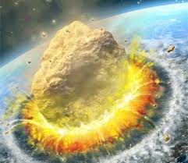
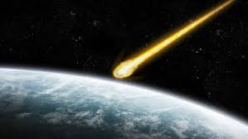
Мета
Мета даної роботи полягає в розгляді різноманітних астероїдів, які створюють потенціальну загрозу для Землі, розгляді способів захисту від потенціально небезпечних космічних об’єктів, перевірці закону збереження імпульсу, використовуючи дані місії DART.

Slide 3
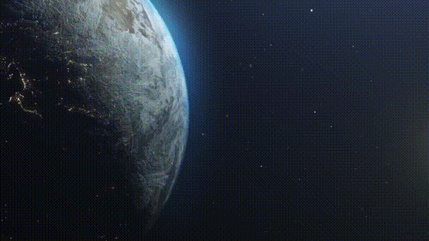
Завдання
Завданнями даної роботи є:
- Опрацювання науково-методичної літератури та даних з відкритих джерел. Класифікування відомих астероїдів.
- Збирання даних стосовно методів боротьби з потенціально небезпечними астероїдами. Виділення найбільш ефективних методів боротьби з астероїдами.
- На основі даних з місії DART перевірка закону збереження імпульсу.

Slide 4
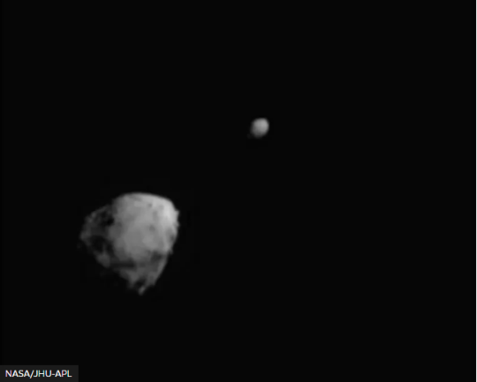
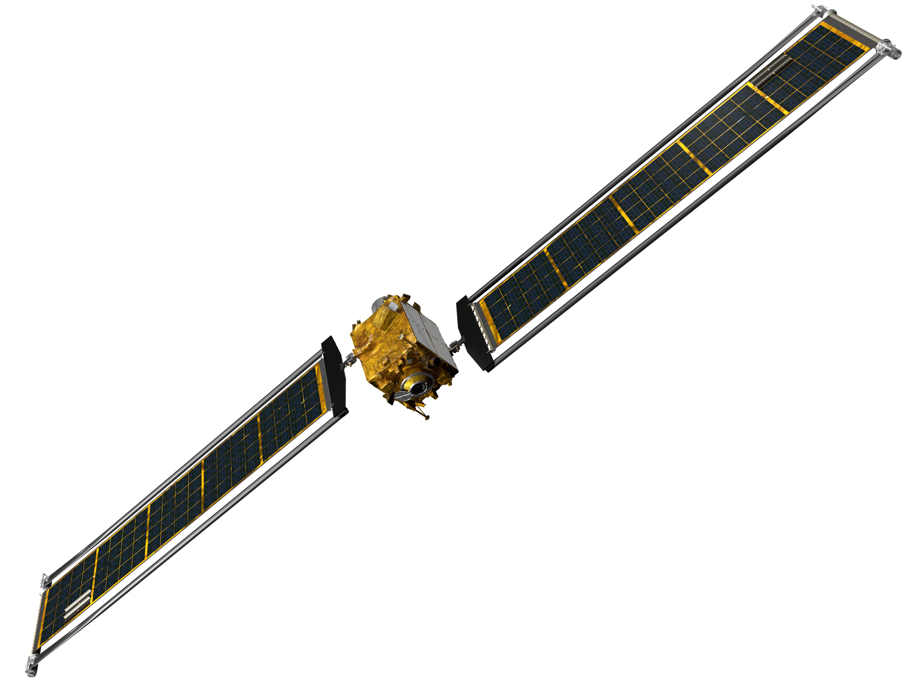
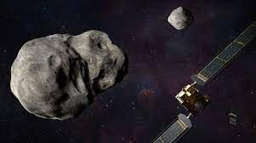
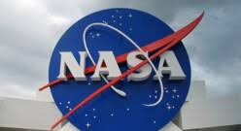
Місія DART

Slide 5
Перевірка закону збереження імпульсу на основі місіі DART
M₁=570 кг
M₂=5 млн т=5∙10⁹ кг
υ₁=22530 км/год=6258,3 м/с
$(υ_{3}−υ_{2})$=0,8 мм=8∙10⁻⁴ м/с
Дані для обчислень взяті з відкритих джерел [29].
$M_{1}∙υ_{1}+M_{2}∙υ_{2}=\left(M_{1}+M_{2}\right)∙υ_{3}$ (2.2)
$\left(M_{1}+M_{2}\right)≈M_{2}$ (2.3)
$M_{2}∙υ_{3}−M_{2}∙υ_{2}=M_{1}∙υ_{1}$ (2.4)
$M_{2}∙(υ_{3}−υ_{2})=M_{1}∙υ_{1}$ (2.5)
5∙10⁹ кг∙8∙10⁻⁴ м/с ? 560 кг∙6258,3м/с
4∙10⁶≈4∙10⁶

Slide 6
Способи захисту від астероїдів
ядерний вибуховий пристрій,
використання поверхні та надр,
підхід до протистояння,
кінетичний удар,
гравітаційний тягач,
йонний промінь,
сфокусована сонячна енергія,
масовий драйвер,
звичайний ракетний двигун,
лазерна абляція астероїдів.

Slide 7
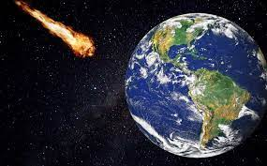
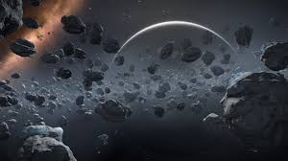
Висновок
Найкращим методом знищення астероїдів є підхід до протистояння, який полягає в тому, щоб підірвати декілька ядерних вибухових пристроїв поряд з астероїдом на висоті 20 метрів або більше над його поверхнею .

Slide 8
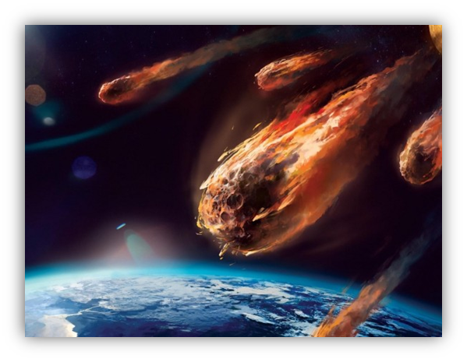
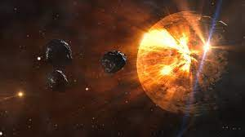
Мої ідеї для подальших досліджень.
Перший метод полягає в тому, що тягач, який працює на сонячній енергії, зможе перенаправити астероїд в сторону Сонця, тим самим знищивши його.

Slide 9
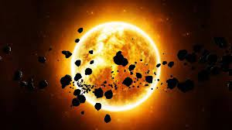
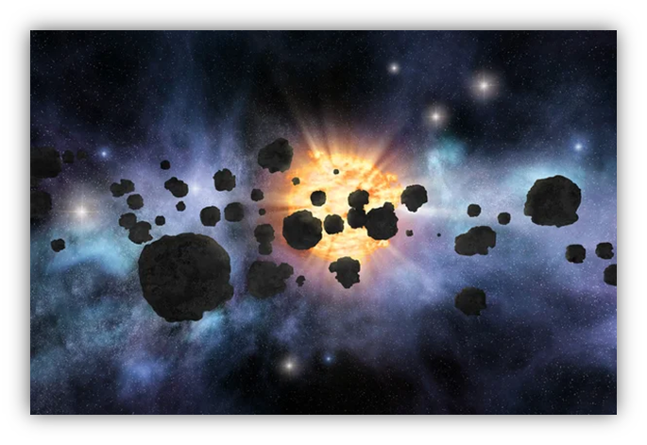
Мої ідеї для подальших досліджень.
Другий метод полягає в використанні потужного магніту, який зможе змінити траєкторію руху астероїда, запобігши зіткненню з планетою. Обидва методи потребують певного часу, але зможуть вберегти Землю від уламків.

Slide 10
СПИСОК ВИКОРИСТАНИХ ДЖЕРЕЛ
Журнал «НАСА»/Стаття «НАСА підтверджує, що вплив місії DART змінило рух астероїда в космосі»/Автор: Роксана Бардан. URL: https://www.nasa.gov/press-release/nasa-confirms-dart-mission-impact-changed-asteroid-s-motion-in-space/
Журнал «СNNTravel»/Стаття «Місія DART успішно змінила рух астероїда»/Автор: Ешлі Стрікленд. URL: https://edition.cnn.com/2022/10/11/world/nasa-dart-success-update-scn/index.html
Журнал керівництва, контролю та динаміки/ Стаття « Пастух іонного пучка для безконтактного видалення великого космічного сміття»/ Автори: Клаудіо Бомбарделлі, Хесу Пелаес. URL: https://www.researchgate.net/publication/48202742_Ion_Beam_Shepherd_for_Contactless_Space_Debris_Removal
Журнал космічних апаратів та ракет/ Стаття « Активний викид маси для маніпулювання та відхилення астероїдів»/ Автори: Деніел Брек, Джей В. Макмахон. URL: https://www.researchgate.net/publication/338629500_Active_Mass_Ejection_for_Asteroid_Manipulation_and_Deflection
Журналт «НАСА»/Стаття «Місія НАСА DART вражає астероїд в ході першого в історії випробування планетарного захисту»/Автор: Роксана Бардан. URL: https://www.nasa.gov/press-release/nasa-s-dart-mission-hits-asteroid-in-first-ever-planetary-defense-test

Slide 11
СПИСОК ВИКОРИСТАНИХ ДЖЕРЕЛ
Журнал «ForceToKnow»/Стаття «Список потенційно небезпечних астероїдів 2022». URL: https://forcetoknow.com/space/asteroids/top-10-dangerous-asteroids.html
Журнал «MagellanTV»/ Стаття «Запобігання удару астероїда-вбивці»/ Автор: Кевін Мартін. URL: https://www.magellantv.com/articles/what-on-earth-are-we-doing-to-prevent-a-killer-asteroid-strike
Журнал «ScienceNewsExplorers»/ Стаття «Гравітаційний тягач як рушій астероїдів»/ Автор: Емілі Сон. URL: https://www.snexplores.org/article/gravity-tractor-asteroid-mover
Журнал «The Bottom Line»/ Стаття « Вчені UCSB прагнуть знищити астероїди за допомогою сонячної енергії/ Автор: Метт Мерсел. URL: https://thebottomline.as.ucsb.edu/2013/03/ucsb-scientists-aim-to-destroy-asteroids-with-solar-energy
Журнал «The New York Times»/ Стаття «НАСА ось-от вріжеться в астероїд. Ось як подивитися»/Автор: Кеннет Чанг. URL: https://www.nytimes.com/2022/09/25/science/nasa-dart-asteroid.html
Журнал «The New York Times»/ Стаття «Як виглядає зіткнення НАСА з астероїдом?»/Автор: Кеннет Чанг. URL: https://www.nytimes.com/2022/09/27/science/nasa-dart-asteroid-photos.html
Журнал «Все про космос»/ Розділ «Астрономія»/Класифікація астероїдів. URL: https://aboutspacejornal.net/

Slide 12
СПИСОК ВИКОРИСТАНИХ ДЖЕРЕЛ
Стаття « Огляд методів відхилення астероїдів: де ми знаходимося зараз?». URL: https://www.zmescience.com/space/asteroid-deflection-methods-0423r/
Стаття «Запобігання зіткненню з астероїдом». URL: https://detailedpedia.com/wiki-Asteroid_deflection_strategies
Стаття «Запобігання зіткненню з астероїдом». URL: https://ingen.miraheze.org/wiki/Asteroid_impact_avoidance
Стаття «Потенційно небезпечні астрономічні об’єкти». URL: https://ru.wikipedia.org/wiki/Потенциально_опасные_астрономические_объекты
Стаття «Сімейство астероїдів». URL: https://ru.wikipedia.org/wiki/Семейство_астероидов
Стаття «Сімейство Вести». URL: https://ru.wikipedia.org/wiki/Семейство_Весты
Стаття «Сімейство Гігеї». URL: https://ru.wikipedia.org/wiki/Семейство_Гигеи
Стаття «Сімейство Еос». URL: https://ru.wikipedia.org/wiki/Семейство_Эос
Стаття «Сімейство Євномії». URL: https://ru.wikipedia.org/wiki/Семейство_Эвномии
Стаття «Сімейство Короніди». URL: https://ru.wikipedia.org/wiki/Семейство_Корониды
Стаття «Сімейство Ніси». URL: https://ru.wikipedia.org/wiki/Семейство_Нисы
Стаття «Сімейство Феміди». URL: https://ru.wikipedia.org/wiki/Семейство_Фемиды
Стаття «Сімейство Флори». URL: https://ru.wikipedia.org/wiki/Семейство_Флоры
Стаття «Сімейство Хільди». URL: https://ru.wikipedia.org/wiki/Семейство_Хильды
Стаття «Тест на подвійне перенаправлення астероїдів». URL: https://en.wikipedia.org/wiki/Double_Asteroid_Redirection_Test

Slide 13
Дякую за увагу!

